Slide 1
Муниципальное бюджетное дошкольное образовательное учреждение
«Детский сад №54».
Квест
«В поисках осени»
Возрастная группа: средняя группа детского сада.
Северск 2020-2021 г.г.

Slide 2
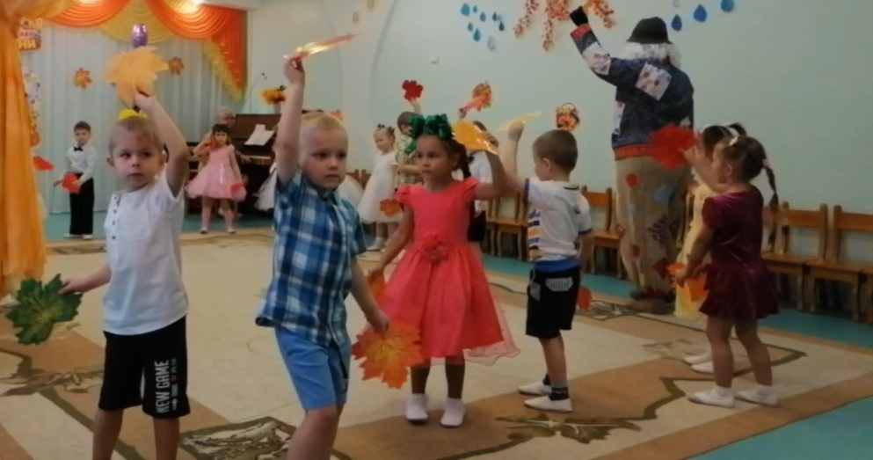
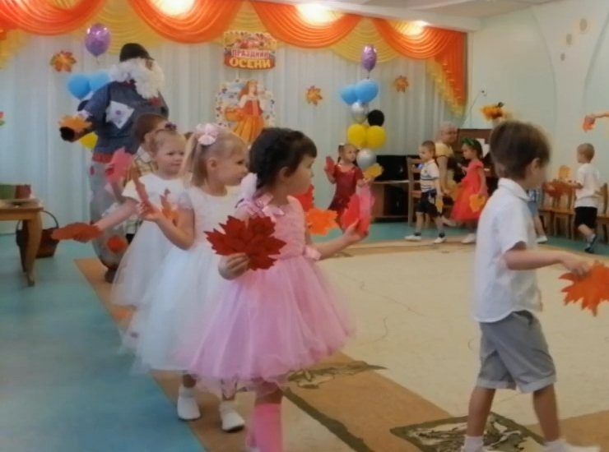
Станция «Листочки и ветерок».

Slide 3
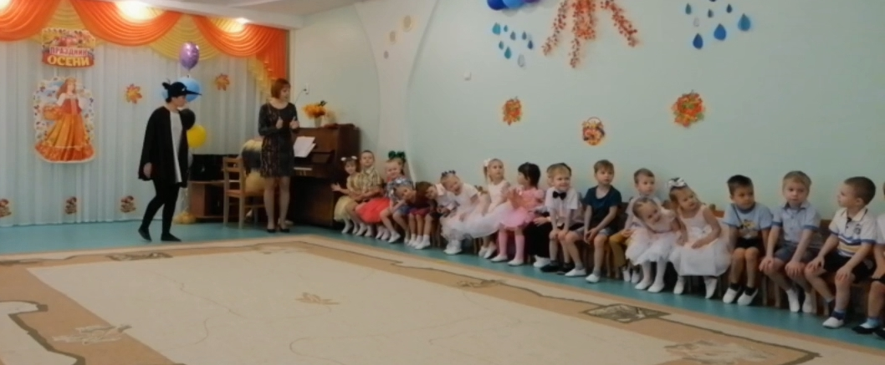
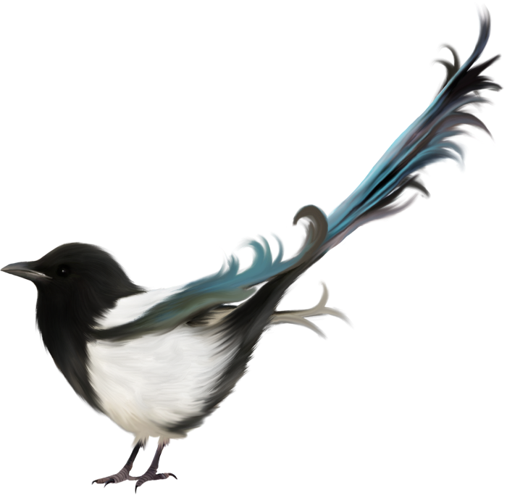
Станция «Осень или нет?».

Slide 4
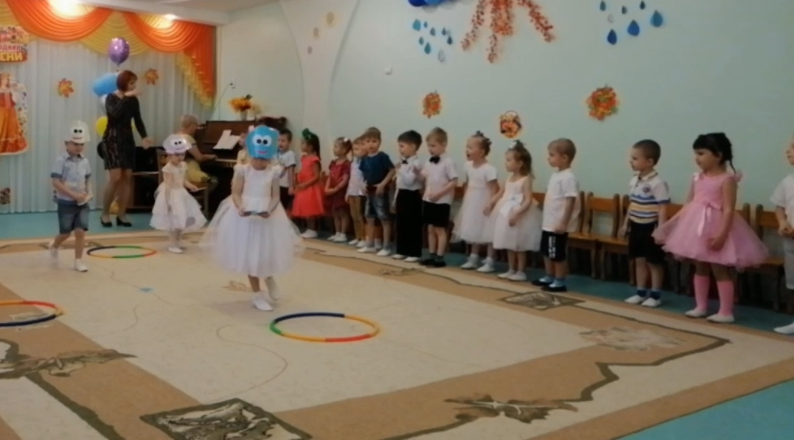
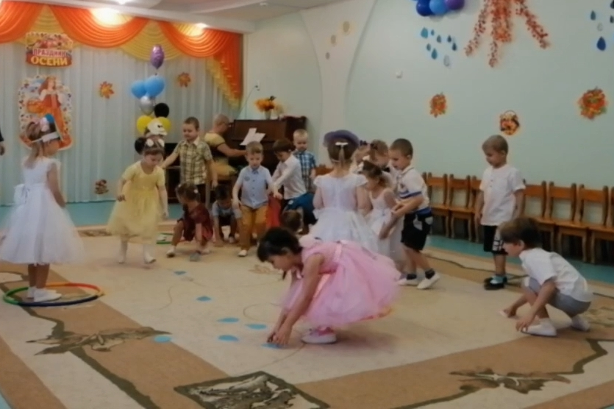
Станция «Тучки растеряшки».

Slide 5
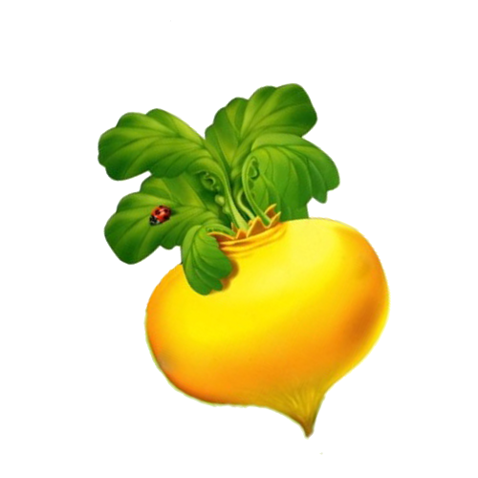
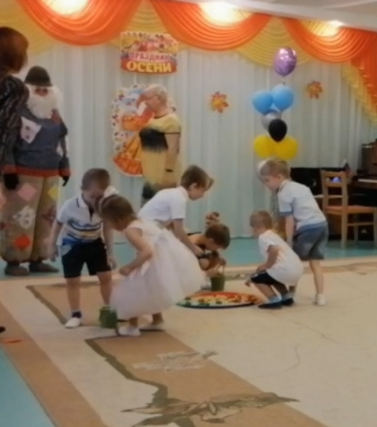
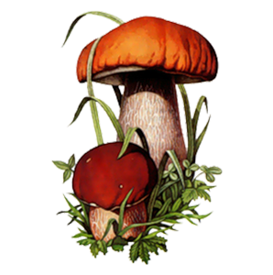
Станция
«Собери грибочки, овощи и фрукты».

Slide 6
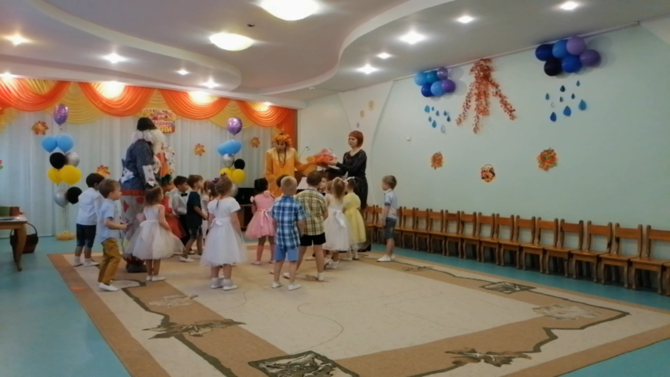
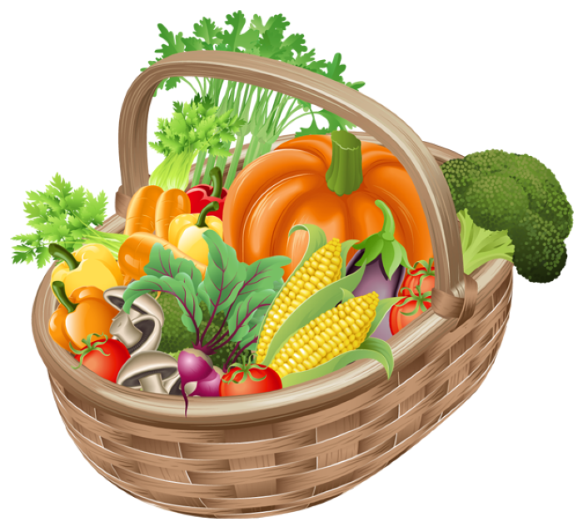

Slide 7
Презентацию подготовили:
воспитатель I категории
Логвиненко С.А.,
Молодой специалист
Кливер К.П.

